Slide 1
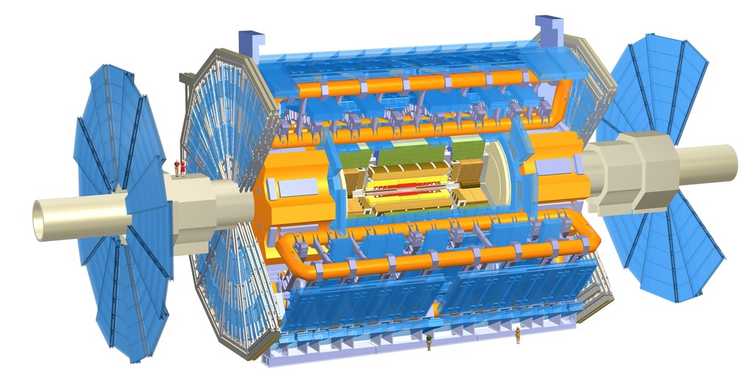

Etudier les données prises par le détecteur ATLAS
MasterClasses 2025 @ Colmar

Slide 2
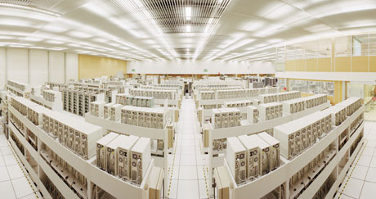
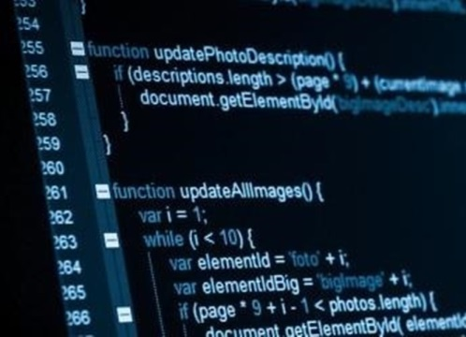

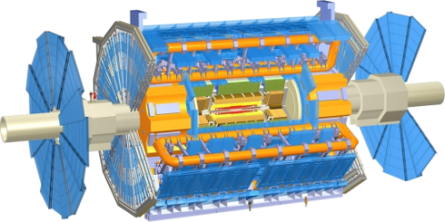
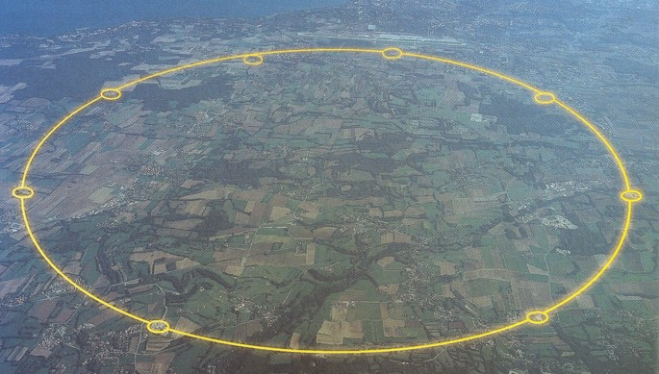
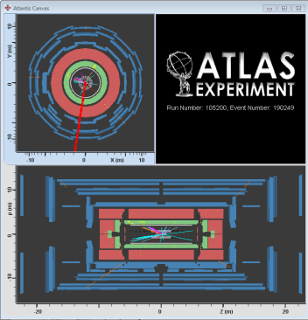
Des données à analyser ?
Centre informatique
des 0 et des 1
Données analysables par les physiciens
→ Étude quantitative
ATLAS
Données analysables par des lycéens
→ Étude qualitative
LHC

Slide 3
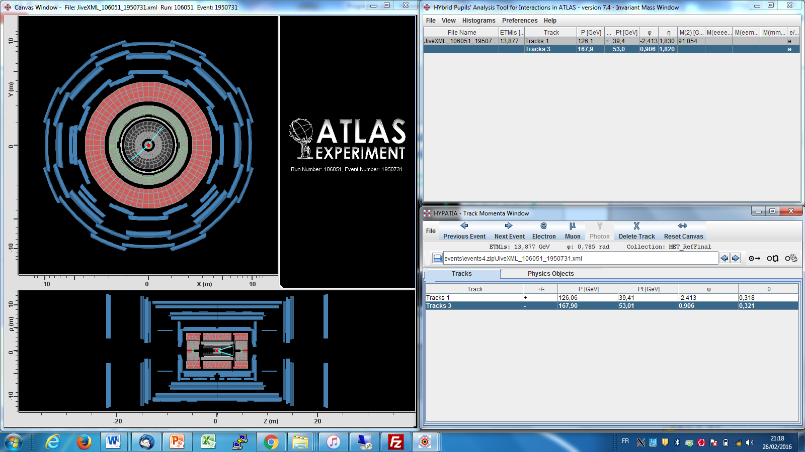
Prise en main du programme de visualisation
Vue transversale du détecteur
Numéros d’identification de l’événement en cours
Liste des objets sélectionnés
Vue longitudinale du détecteur
Liste des objets reconstruits
3

Slide 4
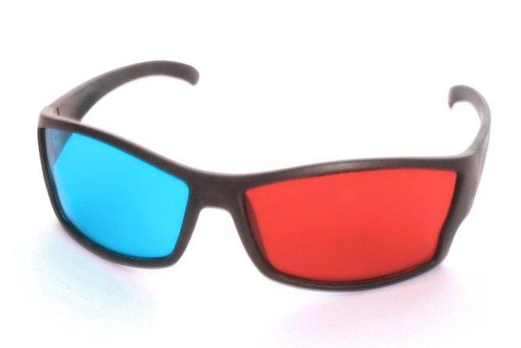
Première partie :
Comment voir le détecteur en 3D ?
(sans lunette 3D)
4

Slide 5
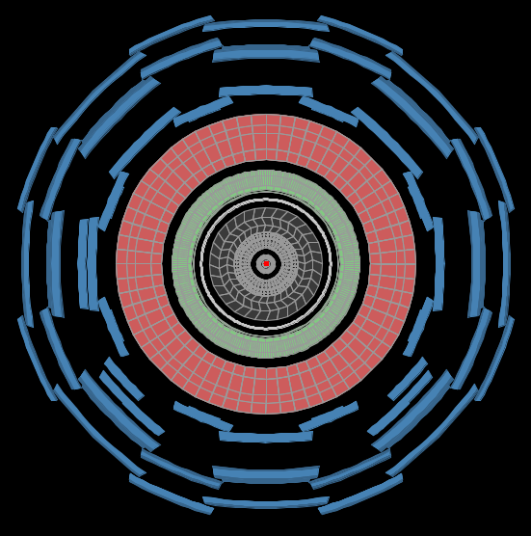
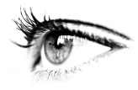
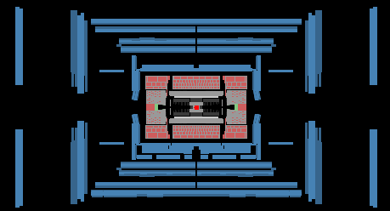

Visualisation du détecteur
Vue en 3D du détecteur
Vue transversale du détecteur
Vue longitudinale du détecteur
5

Slide 6
Les éléments de détection
Détecteur de muons
Calorimètre hadronique
Calorimètre électromagnétique
Aimant
Trajectographe
Vue transversale du détecteur
6

Slide 7

Naviguer dans le détecteur
Possibilité de zoomer
1. Cliquez sur une vue
(transversale ou longitudinale).
2. Bouton gauche appuyé de la souris + mouvement de souris.
Vue transversale du détecteur
7

Slide 8

Naviguer dans le détecteur
Possibilité de se déplacer
1. Cliquez sur une vue
(transversale ou longitudinale).
2. Touche «M» appuyée + bouton gauche appuyé de la souris + mouvement de souris.
Vue transversale du détecteur
8

Slide 9
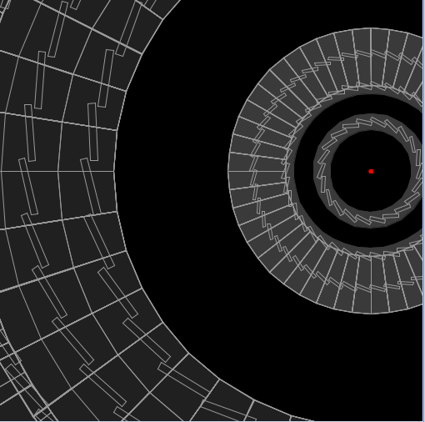
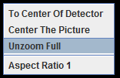
Naviguer dans le détecteur
Perdu dans le détecteur ?????
Cliquez sur la vue
(transversale ou longitudinale).
Appuyez sur le bouton droit de la souris.
Appuyez sur « Unzoom full »
Vue transversale du détecteur
9

Slide 10

Deuxième partie :
Qu’est-ce qu’a vu le détecteur ?
10

Slide 11
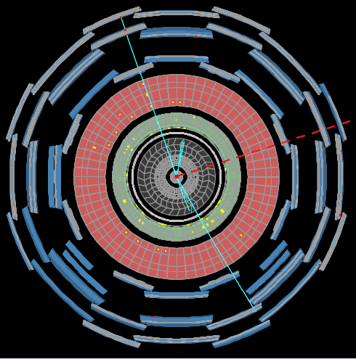
Les objets reconstruits
Segments
Dépôt d’énergie dans le calorimètre hadronique
Dépôt d’énergie dans le calorimètre électromagnétique
Traces
Energie manquante
Vue transversale du détecteur
11

Slide 12
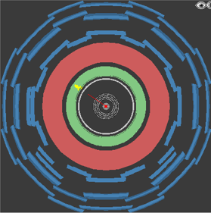
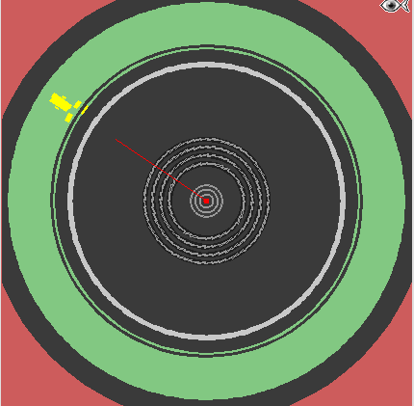
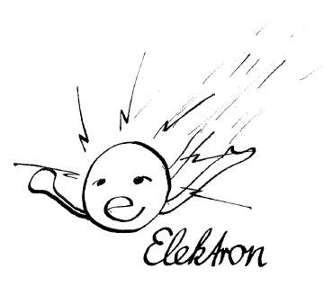
Comment reconnaître
un électron ou un anti-électron ?
12

Slide 13
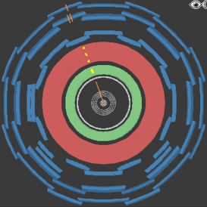
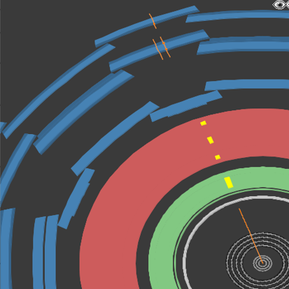

Comment reconnaître
un muon ou un anti-muon?
13

Slide 14
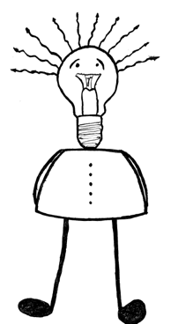
Comment reconnaître un photon ?
14

Slide 15
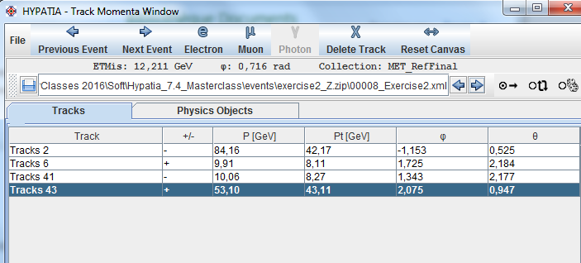
Je veux plus d’information sur les particules détectées !!!
Catégorie des traces
Tous les objets pouvant être reconstruits avec le trajectographe et/ou chambre à muons
Catégorie des objets calorimétriques
Tous les objets pouvant être reconstruits avec le calorimètre électromagnétique
15

Slide 16
Je veux plus d’information sur les particules détectées !!!
Signe de la charge électrique
Informations liées à l’énergie
Informations liées à la direction de la trace
16

Slide 17
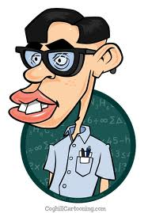
Que voyez-vous sur ce premier événement ?
Besoin d’aide ?
Appelez un GE
(Gentil Encadrant)

